Slide 1


Licenciatura en informática administrativa
Unidad de aprendizaje: administración de los sistemas informáticos
m. En I. Elizabeth evangelista nava

Slide 2
Unidad i
DIAPÓSITIVAS DE ADMINISTRACIÓN DE LOS SISTEMAS DE INFORMACIÓN ORGANISMO ACADÉMICO: CENTRO UNIVERSITARIO UAEM ATLACOMULCO
Programa Educativo: Licenciatura en Informática Administrativa |  |  |  |  | Nombre de la Unidad de Aprendizaje: Administración de los Sistemas de Información
Aprobación por los H.H. Consejos Académico y de Gobierno |  |  | Fecha: 7 diciembre2009 |  | Programa elaborado por: LIA. Nicomedes Garatachia LIA. Sandra Miriam Alcántara Ramírez LIA. Daniel Aguilar García |  |  |  |  |  | Fecha de elaboración: Octubre 2009
Clave | HT | HP |  | TH | CR | TIPO DE UA | Carácter |  |  |  |  |  | Modalidad
L30013 | 2 | 2 |  | 4 | 6 | Curso | Ob |  | x | Op |  |  | Presencial
Prerrequisitos (Conocimientos previos) |  |  |  |  | Unidad de aprendizaje antecedente: Ninguna |  |  | Unidad de aprendizaje consecuente: Ninguna
Programas educativos en los que se imparte: Licenciatura en Informática Administrativa
Revisión Metodológica: Dirección de Estudios Profesionales / Coordinación de Desarrollo Curricular
Administración de la informática en las organizaciones

Slide 3
Introducción
La unidad de aprendizaje Administración de los Sistemas de Información forma parte del Programa Educativo de la Licenciatura en Informática Administrativa actualmente ofertada por la UAEM, en concreto es un curso teórico – práctico de carácter obligatorio cuyo núcleo de formación es sustantivo de modalidad presencial e integrado por cinco unidades de competencia. En este documento se hace énfasis en la unidad de competencia número uno titulada Administración de la Informática en las Organizaciones, la información presentada esta basada en investigación documental, atendiendo a las necesidades actuales relacionadas con sistemas de información y tecnologías de información y comunicaciones.

Slide 4
Unidad 1: Administración de la informática en las organizaciones
M. En i. Elizabeth evangelista nava

Slide 5
Razones para utilizar las diapositivas
Las siguientes diapositivas constituyen una herramienta didáctica de apoyo para el docente en la actividad expositiva y explicativa de la unidad de competencia “Administración de la Informática en las Organizaciones”, sin pretender que sean un formulario exclusivo tanto para el docente como para el discente.

Slide 6
Índice temático
1. Propósito de la Unidad de Aprendizaje y de la Unidad de Competencia 1
2. Conceptos
2.1 Conceptos generales
2.2 Conceptos de la organización (Misión, Visión, Objetivos)
3. Ubicación del área de informática en las organizaciones
4. Función y objetivos del área de informática
5. Referencias bibliográficas

Slide 7
Propósito de la Unidad de Aprendizaje y de la Unidad de Competencia 1
Propósito de la Unidad de Aprendizaje: El discente comprenderá la importancia de la informática en el logro de la misión, objetivos y visión de una organización aplicando las nuevas tecnologías de la información.
Propósito de la Unidad de Competencia: El discente comprenderá la importancia de la informática dentro de una organización, la importancia de la misión y visión de la empresa para ser apoyadas por la informática.

Slide 8
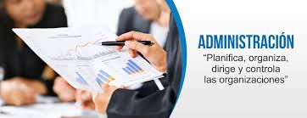
2. Conceptos
2.1 Conceptos generales
  Administración: Los conceptos de gestión, administración y gerencia tienen su esencia al referirse al proceso de “planear, organizar, dirigir, evaluar y controlar” como lo planteaba H. Fayol o Koontz (Koontz, H., Weihrich, H., & Harold Koontz, H. W. ,1998). Independientemente de la perspectiva la gestión comprende cuatro funciones administrativas básicas: planificar, organizar, dirigir y controlar (Hernández, A., & Zapata, G. ,2013).
  Más información de administración http://diposit.ub.edu/dspace/bitstream/2445/17604/6/Fundamentos%20Administracion%20EGallardo.pdf

Slide 9
2. Conceptos
2.1 Conceptos generales
  Sin embargo, algunos autores definen un alcance distinto a los conceptos gestión, administración y gerencia, dando una connotación externa al concepto de gerencia y una connotación interna al concepto de administración, siendo la primera innovadora y de mayor valor agregado en contraste con la administración que se orienta al mantenimiento y conservación (González, G. R. ,2016). Según Augusto Uribe (1997), el concepto de gerencia consiste en el “manejo estratégico de la organización” con dos variables política y tecnología, además requiere como instrumentos la visión sistémica de la organización, información, creatividad de innovación.
  Más información de administración http://diposit.ub.edu/dspace/bitstream/2445/17604/6/Fundamentos%20Administracion%20EGallardo.pdf

Slide 10
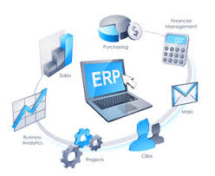
2. Conceptos
2.1 Conceptos generales
Sistemas de información: Según su definición académica se refiere a los “conjuntos integrados y coordinados de personas, equipos y procedimientos, que transforman datos en información a fin de apoyar las actividades de una organización, de modo que éstas se desarrollen más eficientemente” (Bournissen, J. M.,2017; Kendall, K. E., & Kendall, J. E. ,2011).
Los sistemas de información se convirtieron en pieza fundamental para el crecimiento de los negocios, permitiendo tomar decisiones más atinadas y precisas con la información obtenida en tiempo y forma. En este contexto, una buena o mala estrategia de sistemas de información es determinante para el éxito o fracaso de los negocios de una empresa (Aube, 1998, p. 18), por tal motivo son un elemento que contribuye a la estrategia del negocio (Bournissen, J. M.,2017).

Slide 11
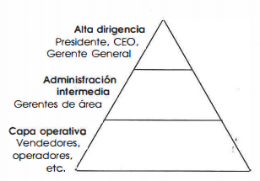
2. Conceptos
2.1 Conceptos generales
Sistemas de información de apoyo a las decisiones, muestran la información generada por todos los sistemas de la organización de manera combinada, de forma tal que el directivo pueda tomar decisiones con alcance para toda la organización (Bournissen, J. M. ,2017; Calvo, J. A., Carrillo, J., Cuevas, G., San Feliu, T., & Tovar, E. ,2014; Kendall, K. E., & Kendall, J. E. ,2011).
Sistemas de información orientados a la administración, brindan información a los directivos para que éstos tomen decisiones programadas, recurriendo a información proporcionada por los datos cargados por medio del sistema de procesamiento de transacciones, como son la confección de presupuestos, los análisis contables y de precios, inventarios, etc (Bournissen, J. M. ,2017; Calvo, J. A., Carrillo, J., Cuevas, G., San Feliu, T., & Tovar, E. ,2014 ; Kendall, K. E., & Kendall, J. E. ,2011).
Sistemas de información de procesamiento de las transacciones, consisten en mejorar y automatizar las actividades rutinarias de las organizaciones, necesarias para su buen funcionamiento como son facturación, contabilidad, sueldos, etc (Bournissen, J. M. ,2017; Calvo, J. A., Carrillo, J., Cuevas, G., San Feliu, T., & Tovar, E. ,2014 ; Kendall, K. E., & Kendall, J. E. ,2011).
Figura 1. Pirámide de usuarios de los sistemas de información (Zarate, G.,2013; Bournissen, J. M. ,2017)

Slide 12
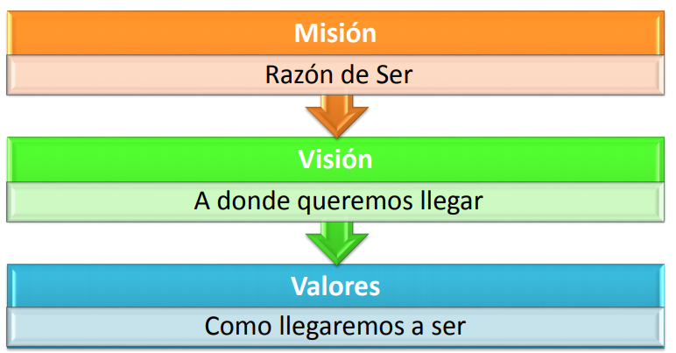
2. Conceptos
2.2 conceptos de la organización
En la literatura sobre planeación estratégica se han identificado dos corrientes de investigación. La primera señala que la planeación estratégica es un proceso a través del cuál se definen la misión y visión de la organización, y de las cuáles se desglosan los objetivos estratégicos de estas (Drucker, 1974, Powell, 1992, Mitzberg, 1994 & Linn, 2008). Por su parte la segunda corriente es aún más crítica, esta cuestiona la relación que existe entre la misión y la visión de las organizaciones y el desempeño de las mismas (Bart, Bontis & Taggar, 2001; Green & Medlin, 2003; Bartkus & Glassman, 2008).
Figura 2. Cultura empresarial (García, E., & Valencia, M.,2007).

Slide 13
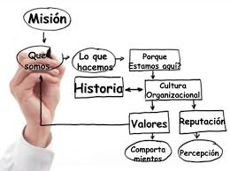
2. Conceptos
2.2 Conceptos de la organización
2.2.1Misión
Morales, J. S. L., Segura, R. D. A. L., León, F. V., & Estévez, A. H. (2017) definen la misión como el conjunto de acciones inmediatas para el desarrollo de tácticas concretas que permitan alcanzar objetivamente el plan establecido como estratégico, los fines y las metas a corto plazo (Aguilar & de la Maza, 2002). Este coloca a la misión como el elemento de la estrategia en el corto y mediano plazo. En relación con esto la misión es una guía de acción para dirigir los esfuerzos estratégicos de las organizaciones.
De acuerdo a Lourdes Münch (2010) consiste en una definición amplia del propósito de la organización y la descripción del negocio al que se dedica la compañía.
Por otra parte, Fred, D. (2017), la declaración de la misión es duradera, razón de ser ¿Cuál es nuestro negocio?, es esencial para establecer objetivos y formular estrategias, también puede ser considerada declaración del credo. Algunas empresas la tienen aunque no sea por escrito, es fundamento de prioridades, estrategias, planes y tareas; de ahí se parte para el diseño de trabajos de gerencia y de estructuras.

Slide 14
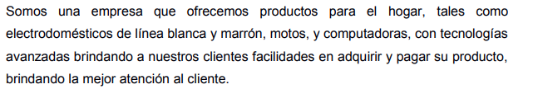

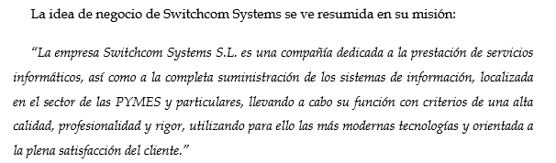
2. Conceptos
2.2 Conceptos de la organización
2.2.1 Misión (Ejemplos)
La misión de “Créditos Andreita” (Arias, L., & Carlos, J. ,2017).
La misión de EICAM S.A (Morales, M., Jasmín, R., & Padilla Bohórquez, A. M. ,2017):
(TORRES, A. S, 2007).

Slide 15

2. Conceptos
2.2 Conceptos de la organización
2.2.2 Visión
De acuerdo a García, E., & Valencia, M. (2007), se denomina visión empresarial a aquella habilidad que poseen ciertas personas de percibir el futuro de su empresa a largo plazo, proyectándose en el tiempo, para imaginar nuevos contextos donde deberá funcionar, con nuevas necesidades y recursos, previendo lo necesario para adecuarse a ello.
La importancia de la visión radica en que es una fuente de inspiración para el negocio, representa la esencia que guía la iniciativa, de él se extraen fuerzas en los momentos difíciles y ayuda a trabajar por un motivo y en la misma dirección a todos los que se comprometen en el negocio.

Slide 16

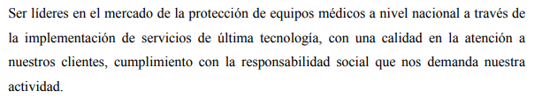

2. Conceptos
2.2 Conceptos de la organización
2.2.2 Visión (Ejemplos)
La visión de “Créditos Andreita” (Arias, L., & Carlos, J. ,2017).
La visión de EICAM S.A (Morales, M., Jasmín, R., & Padilla Bohórquez, A. M. ,2017):
La visión de Switchcom Systems S.L (TORRES, A. S, 2007).

Slide 17
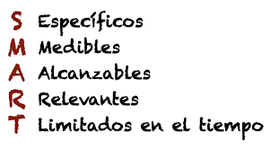
2. Conceptos
2.2 Conceptos de la organización
2.2.2 Objetivos
Objetivos estratégicos: Resultados específicos que se desean alcanzar, medibles y cuantificables a un tiempo, para lograr la misión.
Son aquellos fines deseados a dónde quiere llegar la empresa mediante resultados obtenidos de cifras cuantitativas de la organización, la redacción de un objetivo es medible y realista a un tiempo determinado, cada organización saca lo más relevante de su empresa para formular sus propósitos a alcanzar. Para establecer objetivos deben contar con ciertas características: deben ser mensurables medir a escala que el objetivo se cumpla, especificar los detalles respecto como se van alcanzar los objetivos, adecuarlos con la misión y visión de la empresa, que sean verdaderos y determinar un periodo de tiempo (Torres, J. A. R., & Gutiérrez, M. R., 2014).

Slide 18
2. Conceptos
2.2 Conceptos de la organización
2.2.2 Objetivos
En conclusión se puede decir que los objetivos son situaciones a las cuales pretendemos llegar basado en las ideas de la empresa, los valores con que cuenta y la fuerza que tiene para competir. Realizar un objetivo debe ser claro y específico para poder trabajar en el adecuadamente mediante recursos y capital humano. Los objetivos pueden ser a corto, mediano y largo plazo según sea el caso en que se empleara, este deberá estar formulado por los integrantes de la alta dirección y compartido hacia todos los que conforman la empresa que esto lograra la integración y compromiso de los empleados con el fin de llegar al éxito y estar prevenidos a posibles cambios para diseñar nuevos objetivos (Torres, J. A. R., & Gutiérrez, M. R., 2014).

Slide 19
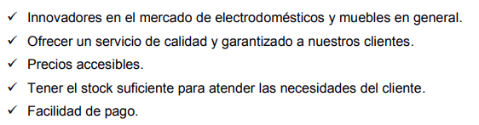
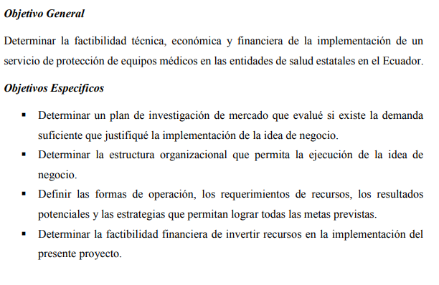
2. Conceptos
2.2 Conceptos de la organización
2.2.2 Objetivos
Objetivos del plan de negocios de EICAM S.A (Morales, M., Jasmín, R., & Padilla Bohórquez, A. M. ,2017):
Objetivos de la empresa “Créditos Andreita” (Arias, L., & Carlos, J. ,2017):

Slide 20
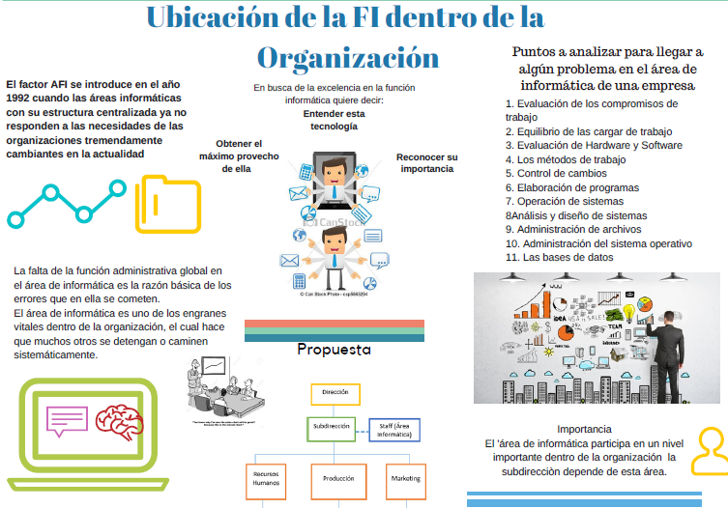
3. Ubicación del área de informática en las organizaciones
Figura 3. Antecedentes AFI (Hernández Jiménez, Ricardo,2003)

Slide 21
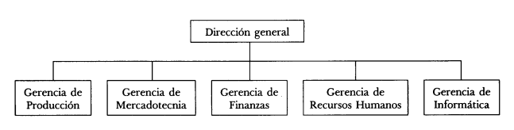
3. Ubicación del área de informática en las organizaciones
Figura 3. Ubicación de la función informática
Las áreas básicas de una empresa se observan en la Figura 3. No obstante, el buen funcionamiento de una empresa no depende del éxito de una sola área, sino del balance entre todas las áreas y la realización de actividades con base en el proceso administrativo (Solares, S. P., Baca, U. G., & Acosta, G. E.,2012). La ubicación de la función informática en las organizaciones se cita a continuación (Hernández Jiménez, Ricardo,2003):
En el mismo nivel que las demás funciones organizacionales.
Como una sub función de alguna área por ejemplo del área de finanzas.
Como staff de la organización.
Como una outsourcing.

Slide 22


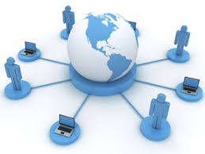
3. Ubicación del área de informática en las organizaciones
Los cambios económicos, en el mercado y la forma de hacer negocio obligan a las empresas a cambiar sus paradigmas, las organizaciones del siglo XXI que hacen uso masivo de las Tecnologías de Información (TI), deben administrarse de una manera distinta a como se hacía antes, también hoy en día las TI se consideran herramientas necesarias para lograr los objetivos estratégicos organizacionales, por tanto la disciplina relativa a la forma en que la alta dirección dirige la evolución y el uso de las tecnologías de la información se denomina gobierno TI (Véase Figura 4), este se implementa en base a la norma ISO/IEC 38500 (Solares, S. P., Baca, U. G., & Acosta, G. E.,2012).

Slide 23
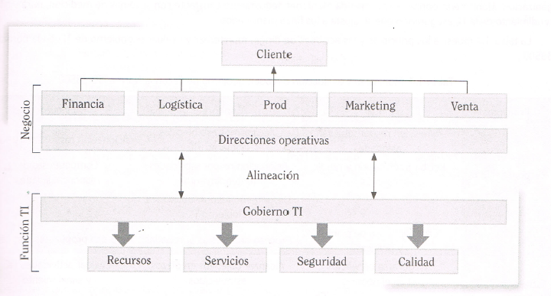
3. Ubicación del área de informática en las organizaciones
Figura 4. Relación entre las funciones de TI y la organización (Solares, S. P., Baca, U. G., & Acosta, G. E.,2012).

Slide 24
4. Función y objetivos del área de informática
"La incorporación de tecnología en la ejecución de los procesos de la institución debe realizarse con base en una planificación corporativa con visión y objetivos claros, alineada a los objetivos institucionales y con un enfoque de soporte efectivo a sus procesos" (San Martín Castro et al., 2012; Martelo, R. J., Ponce, A. L., & Acuña, F. ,2016).
Actualmente, las empresas independientemente de su tamaño hacen uso de las tecnologías de información en sus procesos de administración, producción, recursos humanos, desarrollo de sistemas, etc., por lo que si se suspende la función informática se suspenden automáticamente las otras funciones de la empresa llegando a afectarla, por lo tanto la función informática es un fenómeno que se presenta ante la necesidad del uso de las Tecnologías de información y comunicaciones (TIC), estableciendo límites para evitar el despilfarro tecnológico en las organizaciones, en otras palabras la función informática consiste en planear, organizar, dirigir y controlar las TIC´s (Terán, D.,2014).

Slide 25
4. Función y objetivos del área de informática
Aspectos a considerar dentro de la empresa con respecto a la función informática. | Breve descripción
Arquitectura de hardware | En la actualidad los grandes computadores han sido reemplazados por redes de computadoras personales que no requieren de personal de operaciones que en forma permanentes atiendan los requerimientos de los usuarios en los diferentes sectores de la organización. Cambiando también a su vez los profesionales requeridos en este tipo de arquitecturas. La evolución de las TIC se ha dado de forma progresiva, cada vez son más poderosas, mas accesibles (tanto en facilidad de uso como en costo) y han pasado de una tecnología de acceso fijo a una de acceso móvil y con sentido de ubicuidad (Martínez, R. M., & Jacobo, J. L. G. ,2017). ) .
Software de base | En los sistemas operativos el rol del operador es fundamental para mantener en funcionamiento todo el sistema computacional de una organización. En cambio, en las redes de PC, es cumplido por los administradores de redes, que utilizan un software de base diferente, más amigable con el usuario final, no requiere de una asistencia permanente por parte de este tipo de profesionales.
Tamaño de la organización | La tendencia actual es racionalizar costos vinculándolo con el área informática. El mercado ofrece servicios informáticos que posibilitan a las pequeñas organizaciones a alcanzar sus objetivos sin necesidad de contar con un plantel interno estable (Solares, S. P., Baca, U. G., & Acosta, G. E.,2012).

Slide 26
4. Función y objetivos del área de informática
Aspectos a considerar dentro de la empresa con respecto a la función informática. | Breve descripción
Cultura organizacional | El estilo de liderazgo, la tecnología aplicada, las normas formales e informales conjugan entre sí para crear lo que se conoce como cultura organizacional. En la actualidad las empresas han tomado conciencia de la importancia del área informática, pero hay algunas que aún la tienen en dependencia funcional con otras áreas y no en forma directa con el nivel máximo de la organización Solares, S. P., Baca, U. G., & Acosta, G. E. ,2012).
La gestión de las TIC | Comprende la definición de políticas, lineamientos y estrategias en el marco de un Plan Estratégico Integral que garantice el uso racional y adecuado de este tipo de tecnología en la organización para el logro de los objetivos de la organización (Planificación TIC). La adecuación de los recursos informáticos (hardware, software, datos, información, personal, redes e infraestructura) orientándolos al logro de dichos objetivos (Organización TIC), la ejecución del plan estratégico a través de la determinación de metas y asignación de recursos a cada acción definida (Dirección TIC) y la evaluación continua del rendimiento con la consiguiente corrección de desviaciones del plan inicialmente previsto (Control TIC) (Hernández, A., & Zapata, G. ,2013; Martínez, R. M., & Jacobo, J. L. G., 2017).

Slide 27
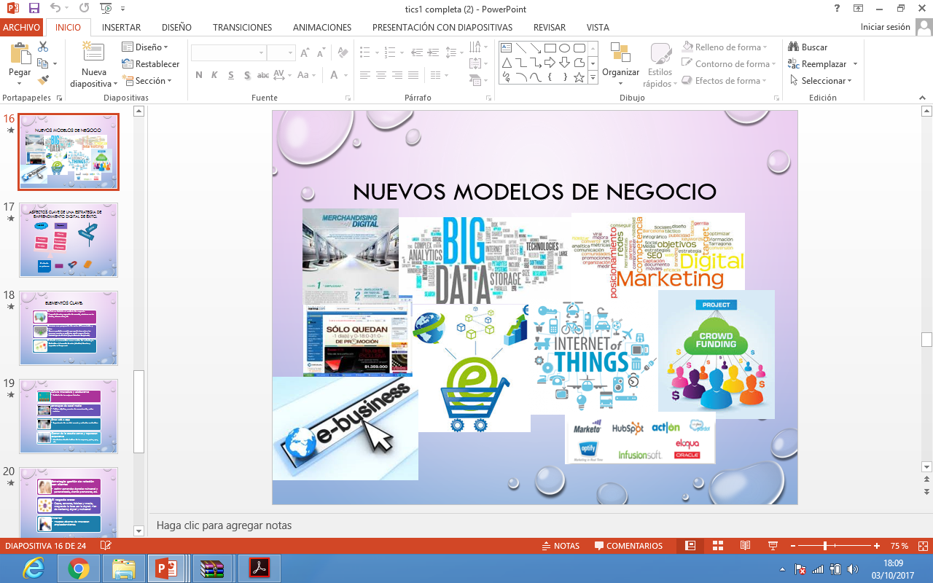
4. Función y objetivos del área de informática
4.1 Tendencias Tecnológicas de información en la gestión empresarial
Las empresas que identifican los paradigmas que dominan la forma de pensar y ver la realidad, de readaptar las ideas
de los procesos y sistemas, se actualizarán de acuerdo con las condiciones nuevas y futuras del mercado y de la tecnología (Solares, S. P., Baca, U. G., & Acosta, G. E. (2012).

Slide 28
4. Función y objetivos del área de informática
4.1 Tendencias Tecnológicas de información en la gestión empresarial
a) e-business (Calvo, J. A., Carrillo, J., Cuevas, G., San Feliu, T., & Tovar, E, 2014).
b) Big data (Joyanes, L.,2014)
c) E-Marketing (Arias, Á.,2014)
d) Merchandising digital (Arias, Á.,2014)
e) Inteligencia de negocios (Zarate, G.,2013; Muñoz-Hernández, H., Osorio-Mass, R. C., & Zúñiga-Pérez, L. M. ,2016).
f) Minería de datos (Calvo, J. A., Carrillo, J., Cuevas, G., San Feliu, T., & Tovar, E, 2014)
g) BYOD (Joyanes, L.,2014)
h) Social Media Marketing for Business (Solares, S. P., Baca, U. G., & Acosta, G. E. ,2012)

Slide 29
5. Referencias bibliográficas
Arias, Á. (2014). Marketing Digital y SEO en Google: 2º Edición. IT Campus Academy.
Arias, L., & Carlos, J. (2017). Desarrollo del plan de marketing de “Creditos Andreita” para mejorar el posicionamiento en el mercado (Bachelor's thesis).
Bournissen, J. M. (2017). Sistemas de Información. Enfoques, 10(2), 9-11.
Calvo, J. A., Carrillo, J., Cuevas, G., San Feliu, T., & Tovar, E. (2014). La función informática en la empresa. Advance your researchDiscover scientific knowledge, and make your research visible. Recuperado de: http://www. researchgate. net/publication/228868163_La_Funcin_Informtica_en _la_Empresa.
Fred, D. (2017). Conceptos de administración estratégica. Boletín Científico de las Ciencias Económico Administrativas del ICEA, 5(9).
García, E., & Valencia, M. (2007). Planeación estratégica. ML Estela García Sánchez, Planeación Estratégica (pág. 20). Mexico: Trillas.
González, G. R. (2016). El concepto y alcance de la gestión tecnológica. Revista Facultad de Ingeniería, (21), 178-185.
Hernández, A., & Zapata, G. (2013). Decisiones clave y aspectos críticos en la Gestión de Tecnologías de Información y Comunicación. IV Congreso IBEROAMERICANO de Enseñanza de la Ingeniería. Barquisimeto, Venezuela: UCLA, UNEXPO, UNY, UFT y Gobernación del Estado Lara.
Hernández Jiménez, Ricardo (2003). Administración de la función informática Factos AFI. 7a Ed. Trillas.
Joyanes, L. (2014). Big Data: análisis de grandes volúmenes de datos en organizaciones. Barcelona: Marcombo.
Kendall, K. E., & Kendall, J. E. (2011). Análisis y diseño de sistemas. 8 Ed. Pearson educación.
Koontz, H., Weihrich, H., & Harold Koontz, H. W. (1998). Administración: una perspectiva global (No. 658/K82mE/11a. ed.).
Martínez, R. M., & Jacobo, J. L. G. (2017). Las tecnologías de información y comunicación: su evolución y aplicación en los negocios internacionales. Revista de Investigación en Ciencias y Administración, 7(12), 440-467.

Slide 30
5. Referencias bibliográficas
Martelo, R. J., Ponce, A. L., & Acuña, F. (2016). Guía Metodológica para el Diseño de un Plan Estratégico Informático en Instituciones de Educación Superior. Formación universitaria, 9(1), 91-98.
Morales, M., Jasmín, R., & Padilla Bohórquez, A. M. (2017). Propuesta para la Implementación de un Sevicio de Tecnología RFID para la Protección de Equipos Médicos en las Unidades de Salud del Ecuador (Master's thesis, Espol).
Morales, J. S. L., Segura, R. D. A. L., León, F. V., & Estévez, A. H. (2017). ANÁLISIS DE LA MISIÓN DE LOS INSTITUTOS TECNOLÓGICOS FEDERALES DEL TECNOLÓGICO NACIONAL DE MÉXICO\ANALYSIS OF THE MISSION OF THE FEDERAL TECHNOLOGICAL INSTITUTES OF THE NATIONAL TECHNOLOGY OF MEXICO. European Journal of Education Studies.
MUCH, L. (2010). Administración. gestión organizacional, enfoques y procesos administrativos.
Muñoz-Hernández, H., Osorio-Mass, R. C., & Zúñiga-Pérez, L. M. (2016). Inteligencia de los negocios. Clave del Éxito en la era de la información. Clío América, 10(20), 194-211.
Solares, S. P., Baca, U. G., & Acosta, G. E. (2012). Administracón informática: análisi y evaluacion de tecnologias de la información. Larausse- Grupo Editorial Patria.
Terán, D. (2014). Administración Estratégica de la función informática. Alfaomega Grupo Editor.
TORRES, A. S (2007). PLAN DE NEGOCIO Y PUESTA EN MARCHA DE UNA EMPRESA DE SERVICIOS INFORMÁTICOS.
Torres, J. A. R., & Gutiérrez, M. R. (2014). La planeación: estrategia de calidad en las empresas con la ayuda de la investigación de mercados. Observatorio de la Economía Latinoamericana, (2001).
Uribe, A. (1997). Introducción a la gerencia. Seminario, Universidad Pontificia Bolivariana. Medellín, Colombia.
Zarate, G. (2013). Inteligencia de negocios. Obtenidode Gestiopolis: http://www.gestiopolis.com/inteligencia-de-negocios/

